Slide 1
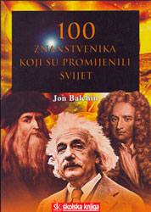
BIOLOGIJA

Slide 2
Otkrića u biologiji - druga polovica 19. stoljeća – znamenite osobe
1851. Otto Funke otkrio hemoglobin
1858. Britanski prirodoslovac Charles Darwin objavio knjigu Podrijetlo vrste (evolucija)
1864. Louis Pasteur uvodi metodu pasterizacije
1865. Gregor Johann Mendel utvrđuje zakone nasljeđivanja

Slide 3
1880. Otkriven uzročnik malarije (Ch.L. Laveran)
1881. Louis Pasteur uveo cijepljenje protiv antraksa
1882. Walter Feleming otkrio kromosome, ime dobili tek 1888. godine
1882. Robert Koch otkrio uzročnika (bacil) tuberkuloze

Slide 4
1883. Ilija Ilijič Mečnikov otkrio fagocitozu (obrambeni sustav)
1884. Robert Koch otkrio uzročnika kolere
1885. Theodor Escherich otkrio koli – bacil,
Escherichia coli (skraćeno E. coli)
1885. Louis Pasteur uveo cijepljenje protiv bjesnoće

Slide 5
1890. Emil von Behring otkrio specifični difterijski antitoksin (sereoterapija
1895. Wihelm K. Rontgen otkrio x-zrake (rendgenske zrake)
Sva ovdje nabrojena otkrića značajna su za čovječanstvo, jako važna i danas

Slide 6
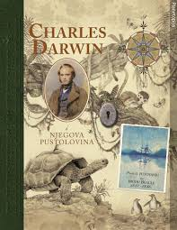
Mi smo učenice 8. razreda i detaljnije smo analizirale ona otkrića koja smo mi upoznale kroz nastavno gradivo 7. razreda iz biologije.
Knjiga Podrijetlo vrste

Slide 7
1858. Britanski prirodoslovac Charles Darwin objavio knjigu Podrijetlo vrste (evolucija)
Darwin je autor prve moderne teorije o evoluciji živih bića pomoću koncepta razvijanja svih životnih oblika procesom prirodnog odabira. Ta teorija je po njemu dobila i naziv darvinizam.
Reakcija na Darwinovu knjigu bila je veoma brza. Neki biolozi smatrali su da Darwin ne može dokazati svoje hipoteze, tj. da fosilni nalazi jednostavno ne potkrjepljuju njegovu teoriju. Drugi su kritizirali Darwinovu koncepciju o razvijanju različitih vrsta iz jedne. Međutim najžešći napadi na Darwinovu teoriju nisu dolazili od znanstvenika već od strane crkve.

Slide 8
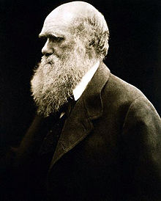
Charles Robert Darwin

Slide 9
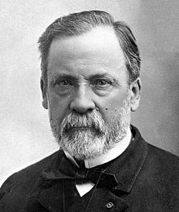
1864. Louis Pasteur uvodi metodu pasterizacije
Spoznaja da se klice iz kojih nastaju mikroorganizmi mogu uništiti utjecajem topline bila je temelj postupka sterilizacije nazvanog po njemu pasterizacija.
Louis Pasteur

Slide 10
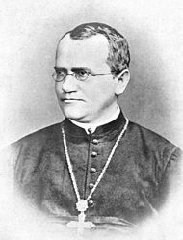
1865. Gregor Johann Mendel utvrđuje zakone nasljeđivanja
Začetnikom klasične genetike smatra se Gregor Mendel, koji je vršio križanje između različitih sorti (odlika) graška kod kojih je bilježio određene osobine. Njegovi eksperimenti na grašku trajali su osam godina i zahvaljujući njima nastale su prve pretpostavke o osnovnim principima nasleđivanja.
Gregor Johann Mendel

Slide 11
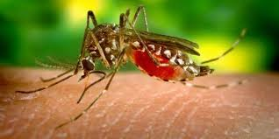
1880. Otkriven uzročnik malarije
Malarija (Malaria, plasmodium) je zarazna bolest, uzročnik malarije je plazmodijum, parazitska protozoa kojeg u krvotok zaraženih ugrizom prenose ženke komaraca.
Malarija je zarazna bolest crvenih krvnih stanica. Važno je naglasiti da se malarija može izliječiti.
Malarija se širi ubodom zaražene
ženke komarca Anopheles

Slide 12
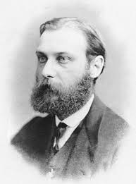
1882. Walter Fleming otkrio kromosome, ime dobili tek 1888. godine
Walther Flemming, njemački je znanstvenik koji istražuje strukturu stanica, otkriva tvar koju naziva kromatin. Primjećuje da se, tijekom diobe stanica, ta tvar odvaja u ‘’žice s koncima’’, koje postaju poznate kao kromosomi, imenovani tek 1888. godine.
Walter Fleming

Slide 13
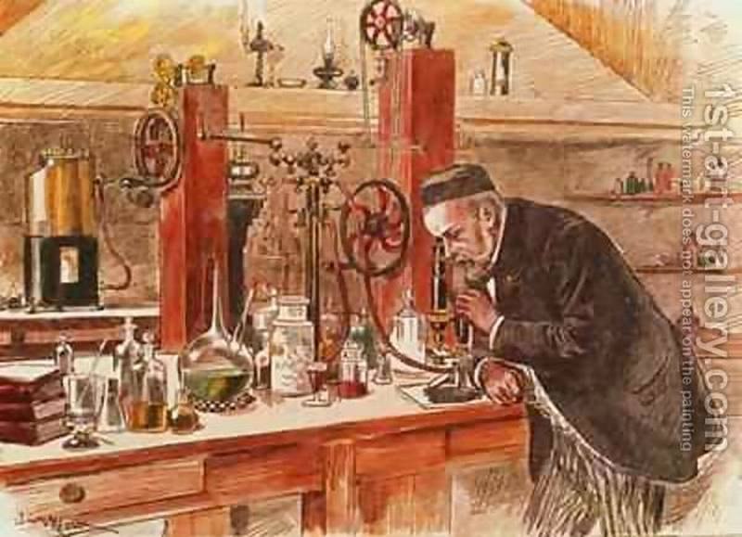
1885. Louis Pasteur uveo cjepivo protiv bjesnoće
Pasteur je najviše poznat po svom radu na cjepivu protiv bjesnoće, vrlo zarazne infekcije koja pogađa središnji živčani sustav.
6. srpnja, 1885. godine Pasteur je testirao svoje cjepivo protiv bjesnoće na čovjeku po prvi put. Spasio je život mladića kojeg je ugrizao bijesni pas. Liječenje je trajalo 10 dana, nakon čega se pacijent oporavio i bio zdrav. Od tada su tisuće ljudi spašene ovim cjepivom.
Laboratorij Luisa Pasteura

Slide 14
Hvala na pažnji!

Slide 15
Osnovna škola Skrad
Izradile učenice 8. r.
Katarina Frković i Ivana Injić
Mentorica:
Vesna Pintar – Grgurić, dipl. uč. uč. savj.

